Slide 1


Slide 2
Historia de la empresa
Marsans internacional es fundada en 1908 en la ciudad de Barcelona, Espania.
Comienza siendo una empresa viajes y turismo minorista.
Con los anios comienza a expandirse por el mundo, fundando filiales.
Llega a la Argentina y comienza a tener mucho exito. Este llega a su pico maximo durante el periodo de convertibilidad.
En los ultimos anios, mas precisamente en el 2008, Marsans Argentina atraviesa una crisis, la cual pone en jaque su existencia.
Grupo R2 - Marsans

Slide 3
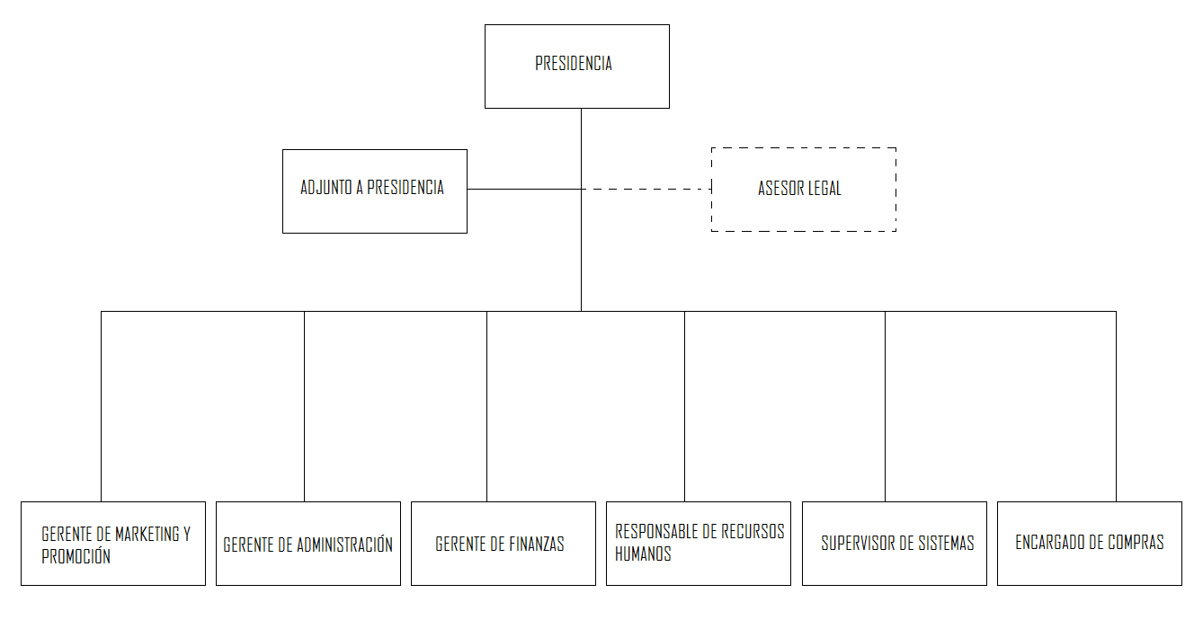
Organigrama Oficial
Grupo R2 - Marsans

Slide 4
Problemas: Diseño y Cambio Organizacional
Falta de conduccion y estrategia.
Estrato dirigencial sobredimensionado.
Falta de comunicacion y colaboracion entre las areas.
Falta de reestructuracion luego de los recortes de personal.
Poca confianza en la Direccion General.
Grupo R2 - Marsans

Slide 5
Problemas: Ingenieria del Producto
Falta de agregado del valor.
No se utilizan los resultados de Investigaciones de Marketing.
Malas inversiones comerciales.
Grupo R2 - Marsans

Slide 6
Problemas: Marketing
Imagen comercial
Grupo R2 - Marsans

Slide 7
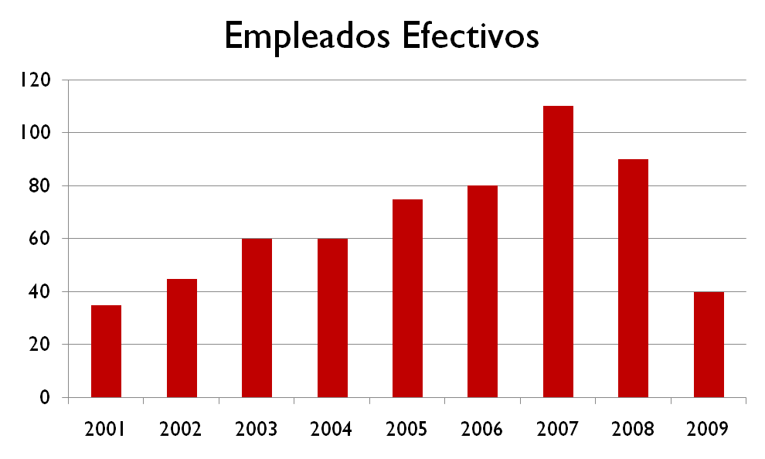
Problemas: Inestabilidad Financiera
Atraso en el pago de sueldos.
Despidos masivos para reducir costos.
Grupo R2 - Marsans

Slide 8
Estrategia propuesta
Reducir la estructura de la empresa.
Centrar a la empresa en pocos productos.
Motivar al personal.
Redistribuir la fuerza de trabajo entre las distintas áreas.
Evitar la pérdida de personal con inducción y la contratación de personal poco capacitado y/o sin experiencia.
Grupo R2 - Marsans

Slide 9
Reestructuración de la Organización (I)
Grupo R2 - Marsans

Slide 10
Reestructuración de la Organización (II)
Existen departamentos que no figuran en el organigrama.
Gerencias con poca cantidad de empleados, lo cual hace innecesario que sean supervisados por un gerente.
A pesar de la reducción de personal, la empresa sigue manteniendo la misma estructura.
Grupo R2 - Marsans

Slide 11
Reestructuración de la Organización (III)
Fusión del Departamento de Finanzas con el de Administración. Subordinación a ‘el del encargado de RRHH.
Integración del Área de Compras dentro de la Gerencia de Producto. Formalización del Área de Planificación.
Coordinación del Área de Marketing y Ventas dentro de la Gerencia de Comercialización.
Armado de comité entre integrantes de las distintas gerencias. El Asesor Legal esta vinculado con el comité, perdiendo comunicación directa con la presidencia.
Grupo R2 - Marsans

Slide 12
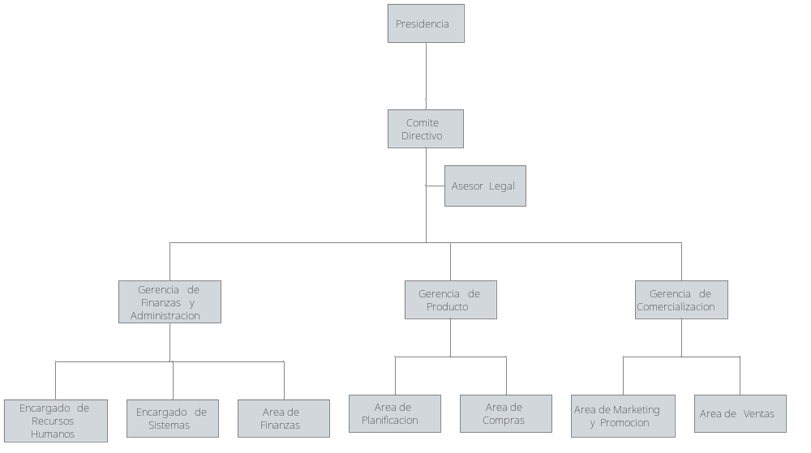
Reestructuración de la Organización (IV)
Grupo R2 - Marsans

Slide 13
Soluciones: no estructurales.
Cambio de imagen de la empresa.
Evitar recambios de personal.
Mejora de la Ingenieria de Producto.
Grupo R2 - Marsans

